Slide 1

Методический семинар на тему:
«Инновационные методики и технологии направленные на реализацию новых ФГОС»
Потемкина Светлана Владимировна
Учитель истории и обществознания
Попадьинская основная школа
2017 год

Slide 2


Инновационная образовательная технология -
форма организации учебного процесса, гарантирующая воспроизведение сходных результатов в определенных педагогических условиях, включающая некое новшество методического, организационного, технического и т.п. характера

Slide 3

Прогресс наук и машин -это полезное средство, но единственной целью цивилизации является РАЗВИТИЕ ЧЕЛОВЕКА.
Э. Флайано
Модульное обучение
Метод проектов
Дистанционное обучение
Исследовательский метод
ИКТ
Кейс-метод

Slide 4
Из всех технологий, которые можно использовать в преподавательской деятельности, я предпочитаю следующие технологии:
Проблемное обучение
Уровневая дифференциация
Информационные и коммуникационные технологии
Игровое обучение
Здоровье сберегающие технологии
Технологии проектного обучения
Исследовательская деятельность

Slide 5
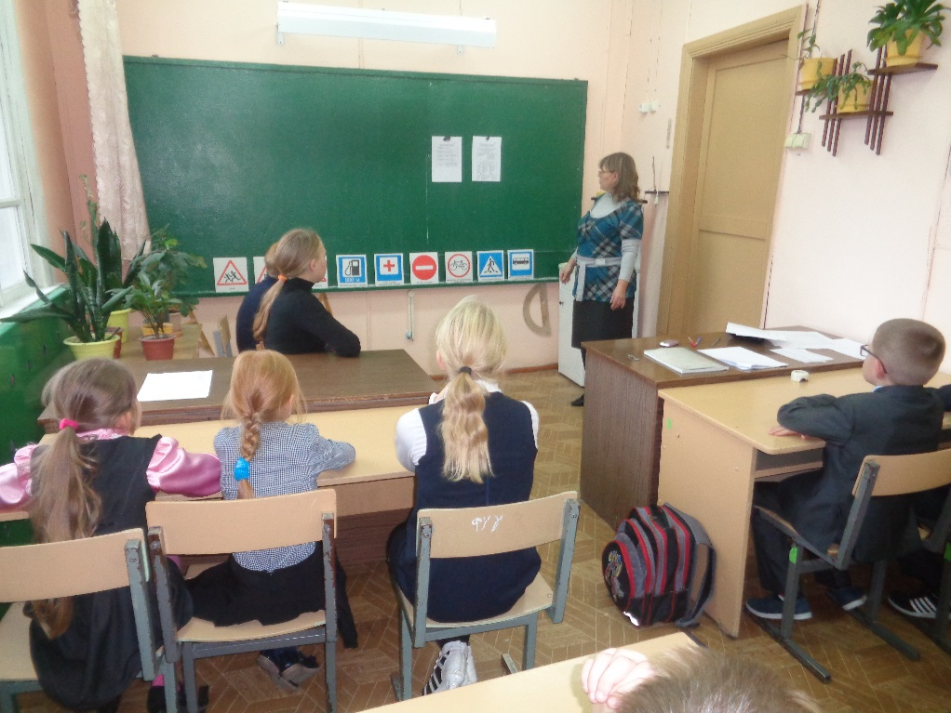
Базовые образовательные
технологии
Между обучением и психическим
развитием человека всегда
стоит его деятельность
ПРОБЛЕМНОЕ ОБУЧЕНИЕ (ОБУЧЕНИЕ НА ОСНОВЕ «УЧЕБНЫХ СИТУАЦИЙ»)
образовательная задача
состоит в организации условий, провоцирующих детское действие
Notes:
5

Slide 6
Проблемное обучение:
развивает мыслительные способности,
вызывает интерес к учению,
пробуждает творческие силы.
Сущность проблемного обучения состоит в том, что учащиеся систематически включаются учителем в процесс поиска доказательного решения новых для них проблем, благодаря чему они учатся самостоятельно добывать знания, применять ранее усвоенные и овладевают опытом творческой деятельности.

Slide 7
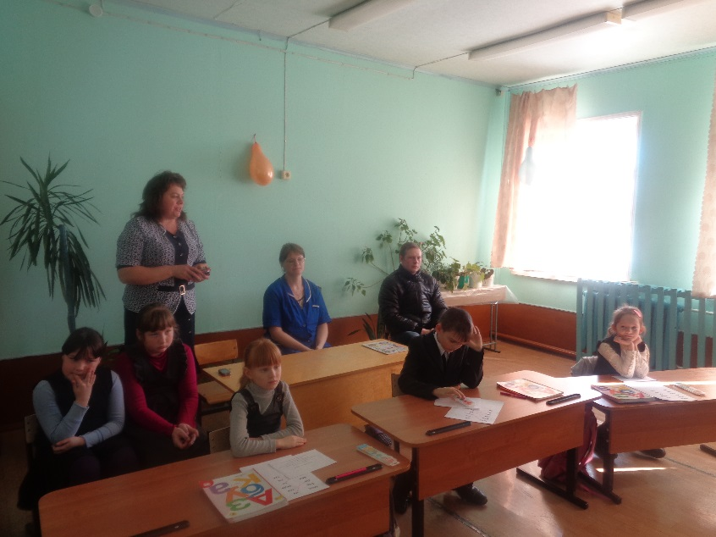
Базовые образовательные
технологии
Основа:
дифференциация требований
к уровню освоения, явное выделение
базового и повышенных уровней
УРОВНЕВАЯ
ДИФФЕРЕНЦИАЦИЯ
Основные принципы:
открытость системы требований,
предъявление образцов деятельности,
«ножницы» между базовым и повышенными уровнями требований,
посильность базового уровня, обязательность его освоения всеми уч-ся,
добровольность в освоении повышенных уровней требований,
работа с группами «подвижного» состава,
накопительная система оценивания.
Notes:
7

Slide 8
Дифференциация заданий
Дифференцированное обучение –
это форма организации учебного
процесса, при которой педагог
работает с группой учащихся,
составленной с учетом наличия у них
каких- либо значимых
для учебного процессе общих качеств.
по уровню трудностей
по объёму учебного материала
по степени самостоятельности
по характеру помощи учащимся
по уровню творчества

Slide 9
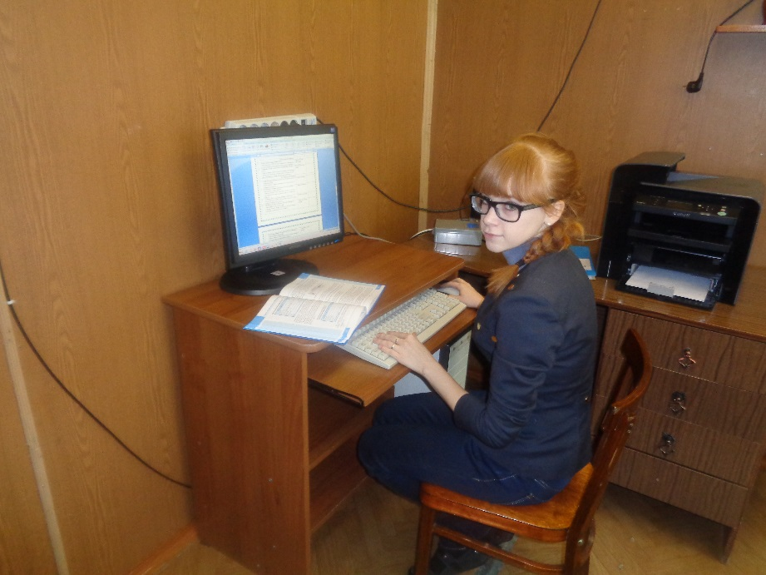
Базовые образовательные
технологии
ИНФОРМАЦИОННЫЕ И
КОММУНИКАЦИОННЫЕ
ТЕХНОЛОГИИ
Образовательная деятельность на основе ИКТ:
открытое (но контролируемое) пространство
информационных источников,
информационная поддержка учебного процесса

Slide 10
Использование информационно- коммуникативных технологий позволяет:
Информационные технологии обучения –
это процессы подготовки
и передачи информации обучающему,
средством осуществления которых является компьютер.
Формы использования ИТ разнообразны:
от демонстрации на уроке до дистанционного образования.
активизировать познавательную активность учащихся
проводить уроки на высоком эстетическом и эмоциональном уровне
обеспечивать высокую степень дифференциации обучения
рационально организовывать учебный процесс;
обеспечивать доступ к различным информационным ресурсам
совершенствовать контроль знаний
обеспечивать доступ к различным информационным ресурсам

Slide 11
Особенности построения уроков с использованием ИКТ
Адаптивность: приспособление компьютера к
индивидуальным особенностям ребёнка;
Управляемость: коррекция учителем возможна в любой момент;
Интерактивность и диалоговый характер: ИКТ обладают способностью «откликаться» на действия ученика и учителя, вступать с ним в диалог;
Оптимальное сочетание индивидуальной и групповой работы;
Поддержание у ученика состояния психологического комфорта при обращении с компьютером

Slide 12
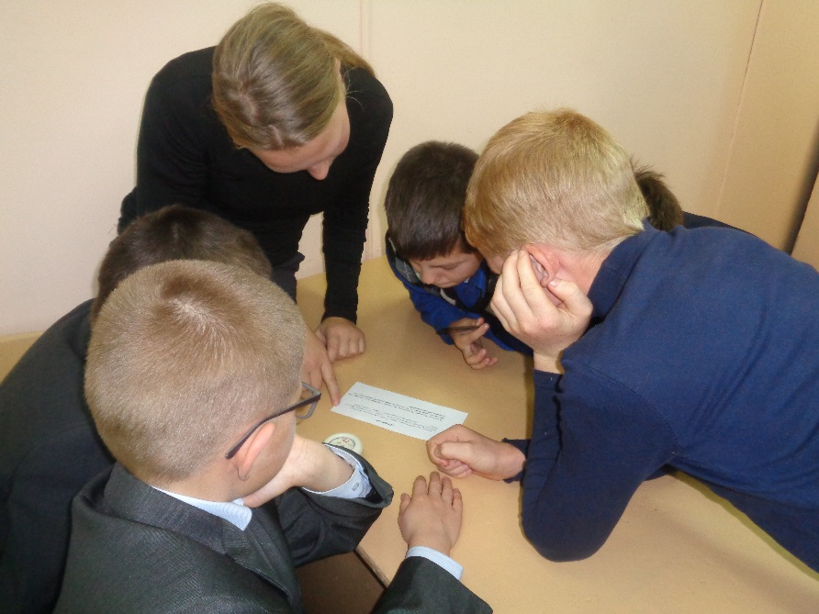
Игровая технология
Игровое обучение — это форма учебного процесса в условных ситуациях, направленная на воссоздание и усвоение общественного опыта во всех его проявлениях: знаниях, навыках, умениях, эмоционально-оценочной деятельности.
Игра обучает, развивает, воспитывает, социализирует, развлекает и дает отдых.
Но исторически одна из первых ее задач — обучение.

Slide 13
Игровые технологии в учебном процессе
ДИДАКТИЧЕСКИЕ
ВОСПИТЫВАЮЩИЕ
цели
РАЗВИВАЮЩИЕ
СОЦИАЛИЗИРУЮЩИЕ

Slide 14
Игровые технологии в учебном процессе
игра активизирует познавательную деятельность учащихся;
игра создает на уроке доброжелательную и жизнерадостную атмосферу;
игра активизирует творческие способности учащихся, развивает воображение, память, мышление;
игра помогает снять усталость;
игра повышает интерес учащихся к изучаемому материалу.

Slide 15
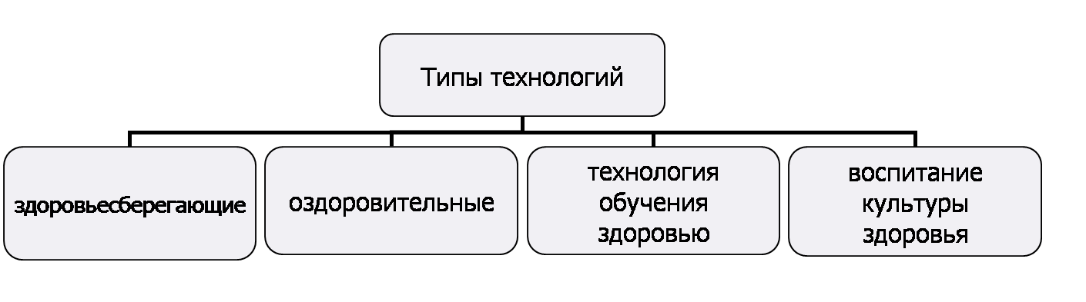
Здоровьесберегающие
образовательные
технологии
Здоровьесберегающие образовательные технологии – это системный подход к обучению и воспитанию, построенный на стремлении педагога не нанести ущерб здоровью учащихся.

Slide 16
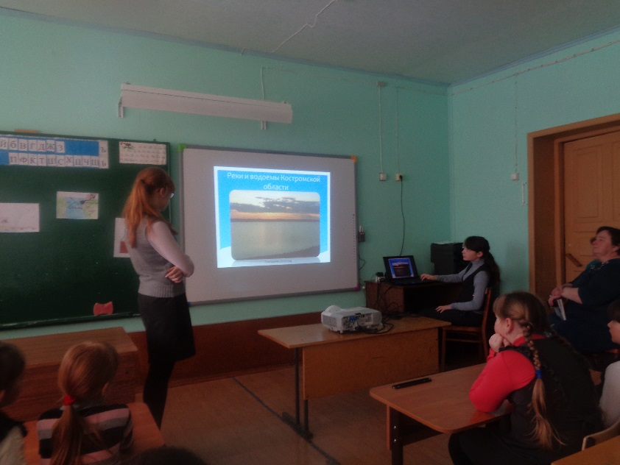
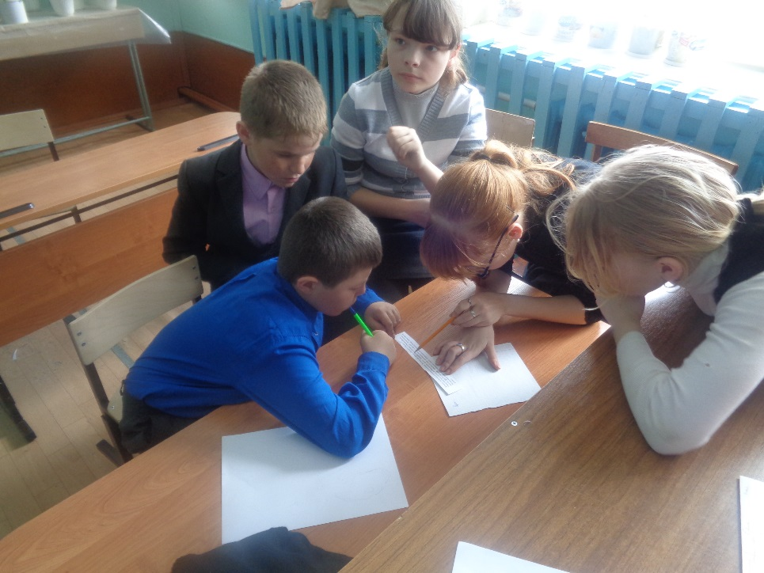
Базовые образовательные
технологии
Триада:
замысел-
-реализация-
-продукт
ПРОЕКТНАЯ
ДЕЯТЕЛЬНОСТЬ
Notes:
16

Slide 17
Метод проекта
Это одна из личностно-ориентированных технологий,
в основе которой лежит:
развитие познавательных навыков учащихся, критического и творческого мышления;
умение самостоятельно конструировать свои знания,
ориентироваться в информационном пространстве.
способствует формированию ключевых компетентностей
учащихся и подготовки их к реальным условиям жизнедеятельности.
выводит процесс обучения и воспитания из стен школы в окружающий мир.

Slide 18
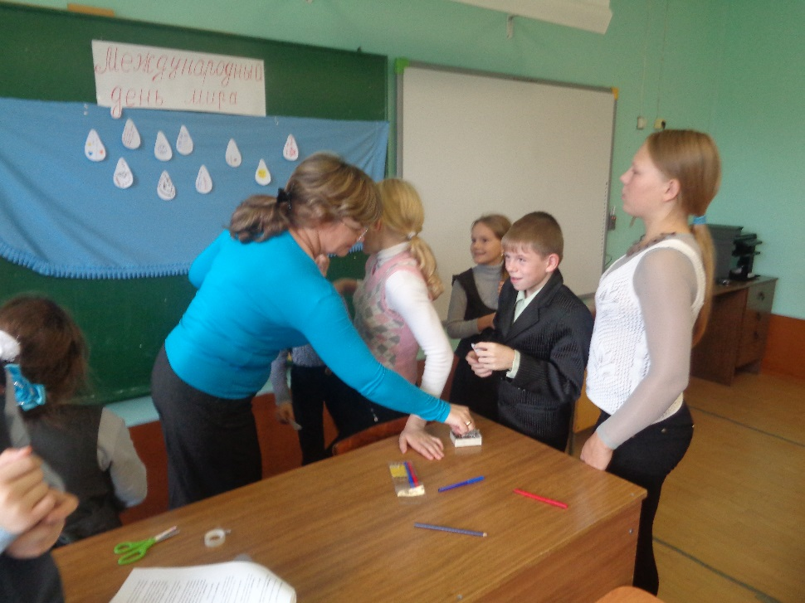
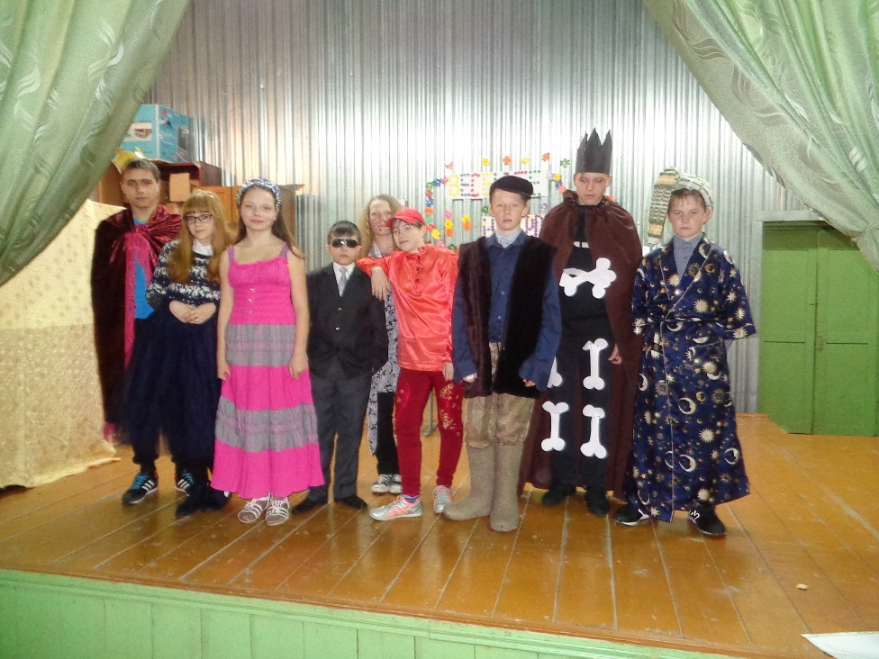
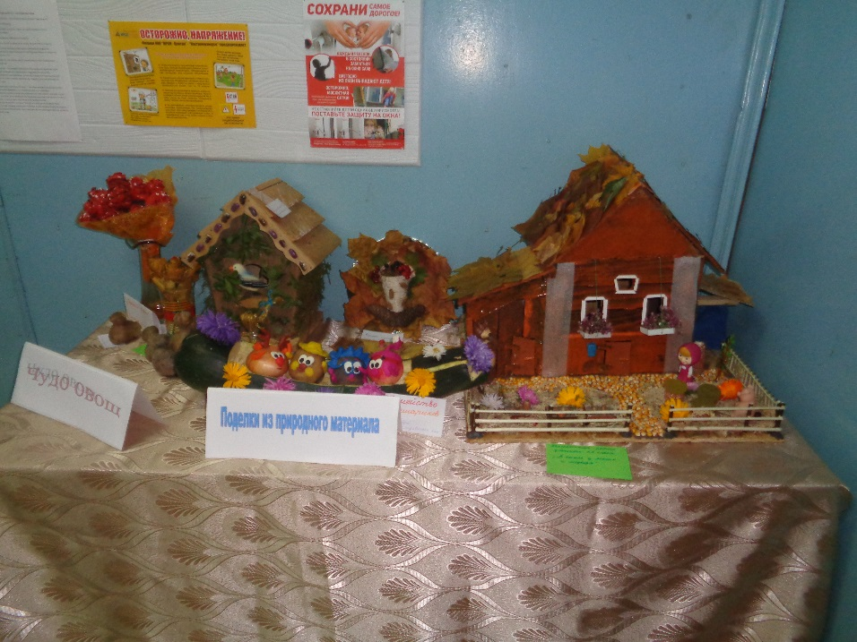
Перечень продуктов проектной деятельности может быть достаточно большим: рисунок, открытка, поделка, скульптура, игрушка, макет, рассказ, считалка, загадка, концерт, спектакль, викторина, газета, книга, модель, костюм, фотоальбом, оформление стендов, выставок, доклад, конференция, электронная презентация, праздник и т.д.

Slide 19
Базовые образовательные
технологии
Исследовательская деятельность
Развиваются умения ставить проблему,
формулировать гипотезу, применять методы исследования
(наблюдения, опыт, эксперимент, опрос, сравнение, анализ)
Умение презентовать полученные результаты.

Slide 20
Универсальные учебные действия:
постановка проблемы и аргументирование её актуальности;
формулировка гипотезы исследования и раскрытие замысла — сущности будущей деятельности;
планирование исследовательских работ и выбор необходимого инструментария;
собственно проведение исследования с обязательным поэтапным контролем и коррекцией результатов работ;
оформление результатов учебно-исследовательской деятельности как конечного продукта;
представление результатов исследования широкому кругу заинтересованных лиц для обсуждения и возможного дальнейшего практического использования.

Slide 21
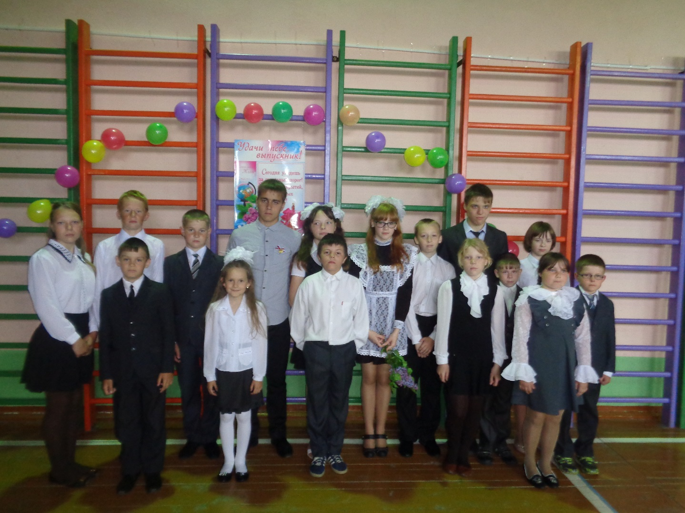
«Если ребенку удается добиться успеха в школе, у него есть все шансы на успех в жизни»
У. Глассер

